Slide 1
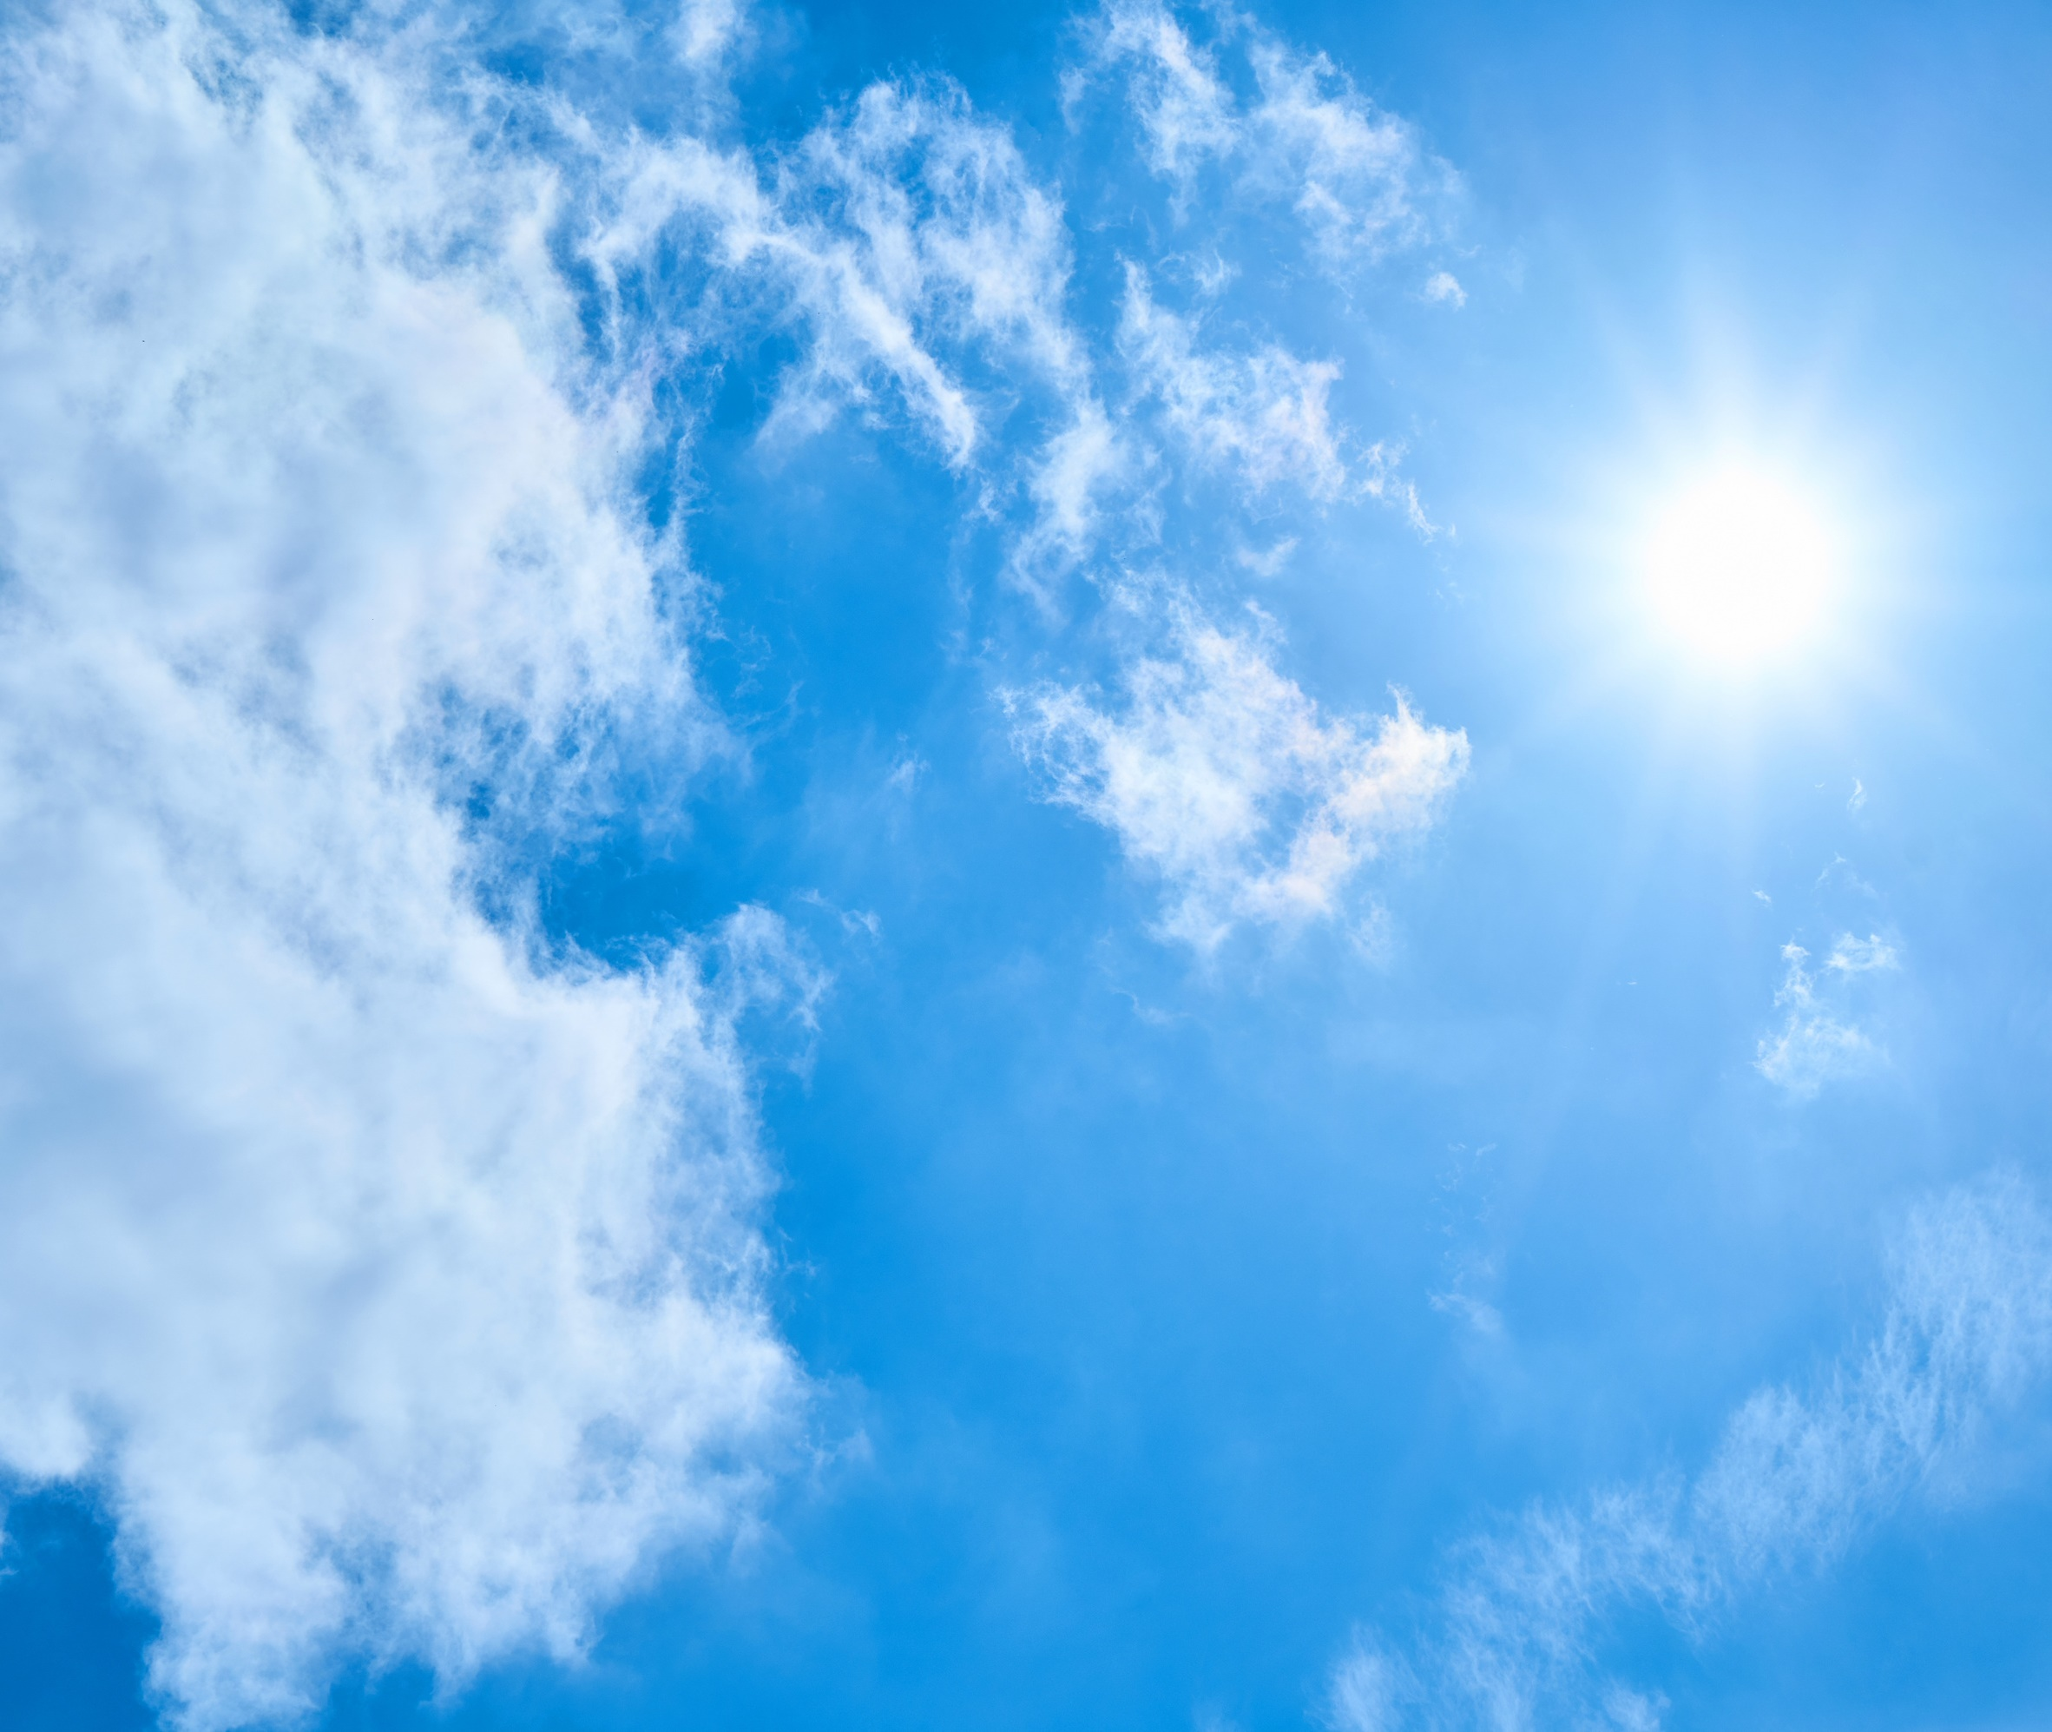
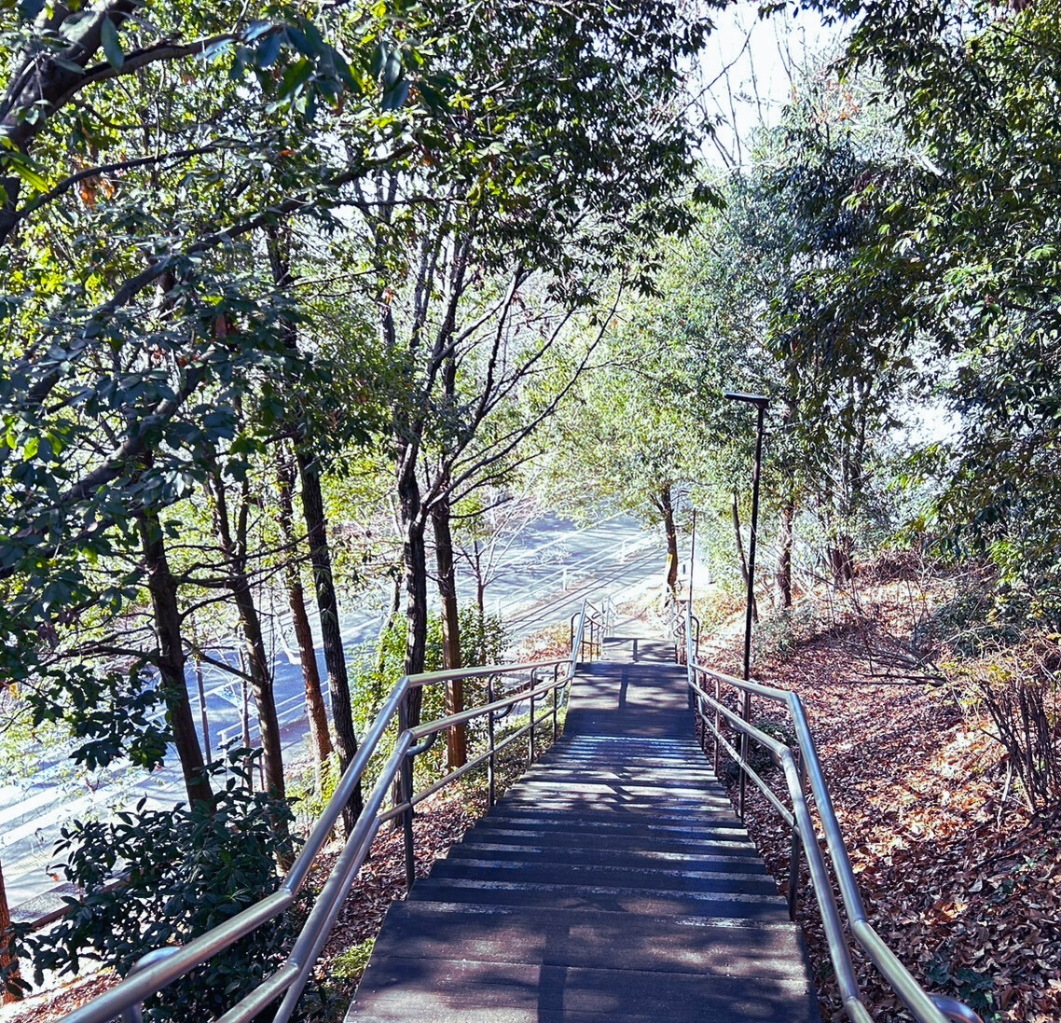



TAMA CITY ACTIVITY REPORT
ー歩いてシェアするそんな街ー
マルシェアタン
FOR TAMA CITY
多摩大学付属聖ヶ丘高等学校 チームGUMI
発表者 山口 相原 井山
スライド作成 小出
サイト作成 田中 田村

Slide 2





フランス語で歩くを意味するMarusher
それに共有の意味のシェアを加えて
とある街の名前をもじってできたそれが
マルシェアタン
なのです。
GUMIは色々な人に街の景色の価値を再認識してもらう
それが目標です

Slide 3



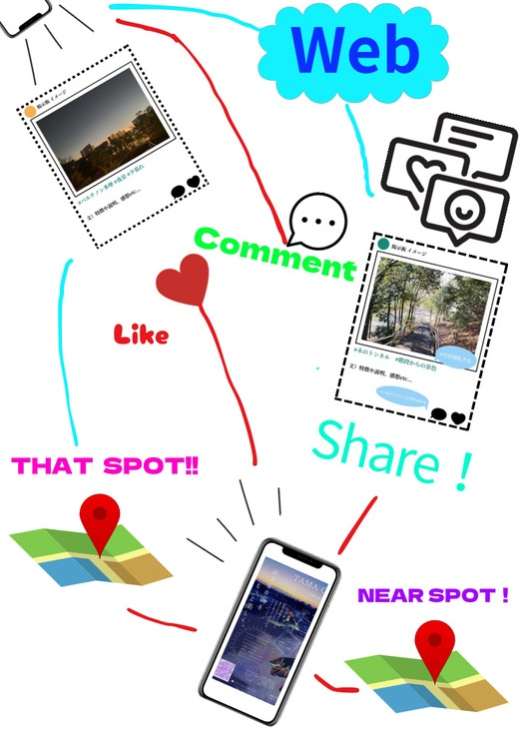






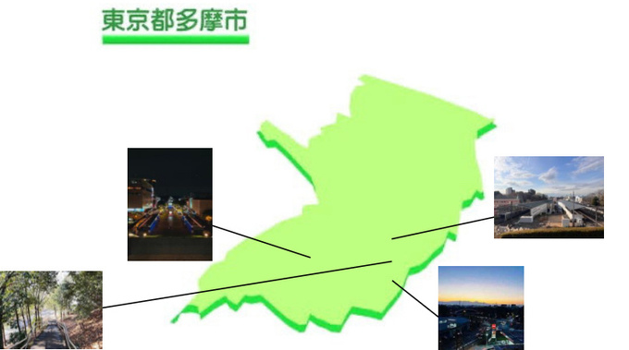

2つのアプローチ方法
この二つをQRコードで繋げる
QRコード
綺麗な景色の近くに
QRコードを設置し
街中を歩いてる人に
スポットを意識させる
QRコードでサイトに繋げ
サイトを使った
掲示板での交流や
町のスポットを表示
また情報共有の場の
提供

Slide 4
GUMIの全体の過程
11/1チーム結成
↓
1ヶ月ほど情報収集、アンケート調査
↓
12月中頃企画書、ポスター作成
↓
12月20日応募

Slide 5
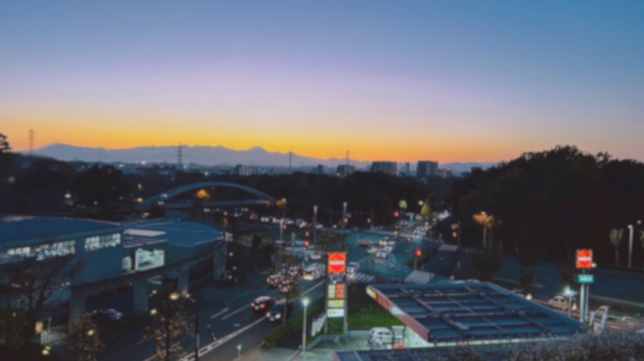


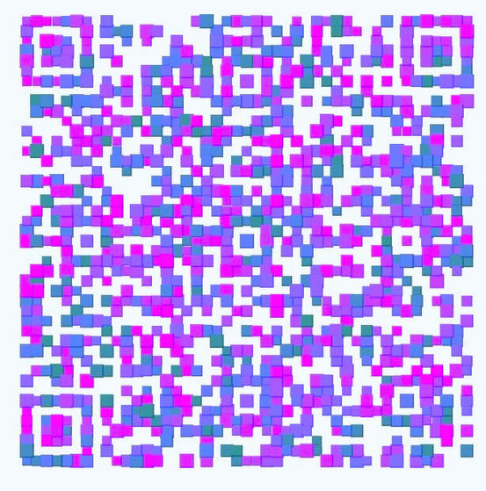
これまでの活動
Activities so far
フィールドワークでスポット探し → QRコードを設置するのに最適なスポット選び
QRコードの作成 → 目を引くためにQRコードをイラスト化
アンケート調査 → 実際に街の中で33人にアンケート

Slide 6


今後の展望
全体の改善・サイトの修正
コミュニティーの発展
スポットの拡大
・QRコードの別途作成
多摩市の活動の手助けに
・スポット設置の協議

Slide 7
THANK YOU!
ありがとうございました!

